Slide 1
§1.3 质点系
1.什么是单质点力学问题? 什么是质点系问题?
根据物体间相互作用的性质来决定:
如果质点A与B之间的相互作用只影响质点A的运动,对质点B没有影响,则A的运动可视作单质点力学问题，B称作A的外界．
若相互作用对两者的运动都有影响,则A与B必须视作同一力学体系内的两个物体,而成为质点系问题．
体系和外界的划分是相对的，质点系内部各质点间的相互作用力称为内力，外界对质点系内各质点的作用力称为外力．

Slide 2
2.如何建立质点系的运动微分方程?
首先写出质点系内每个质点相应的牛顿运动方程(矢量形式)
(3.1)
共有3n个分量方程．若质点之间以及它们与外界之间存在约束，则F_{i}中还包含未知的约束力f_{N}，k个约束条件一般是各质点的位置、速度和时间的函数,对应k个未知约束力f_{Nj}(j=1,2，…,k),
(3.2)

Slide 3
(3.2)
因此,共有3n+k个未知函数: 3n个r_{i}和k个F_{Nj},理论上将方程组(3.1)与(3.2)联立起来,共有3n+k个方程，就能求解．但实际上若受约束体系质点数目稍多一点，二阶微分方程组就很难求解.

Slide 4
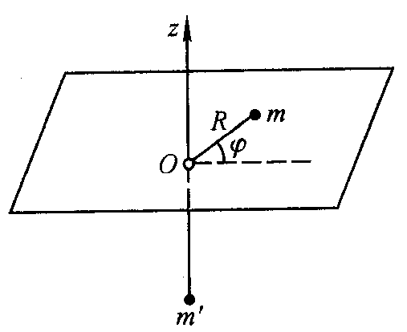
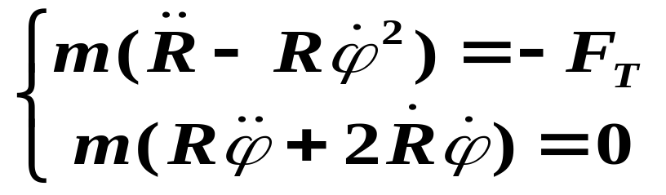
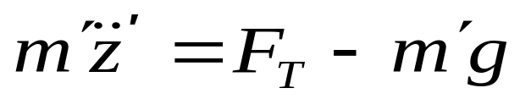
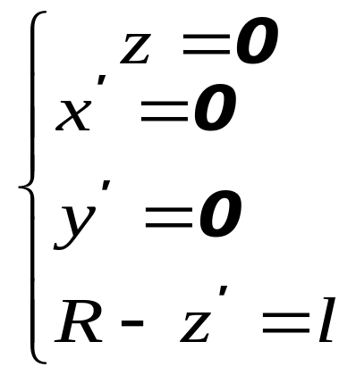
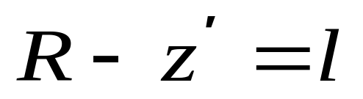
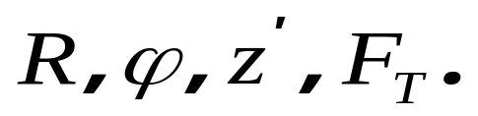
例 如图所示，质点m被约束在一光滑的水平平台上运动，质点上系着一根长为L的轻绳，绳子穿过平台上的小孔O，另一端挂着一个质点m′,试讨论质点m的运动情况．
解：在惯性柱坐标系中建立三个质点动力学方程
(1)
(2)
(3)
约束方程 (4)
约束
四个方程联立求解

Slide 5
3.运用质点系的动量定理、角动量定理和能量定理
求解质点系问题.
在牛顿动力学范围内,这三个定理所描述的是整个体系的动量、角动量和能量的变化规律，尽管不能给出体系内部每一个质点运动的详细情况，但能以简洁的方式给出体系整体运动的一些规律，可以解决许多实际的问题．

